Slide 1

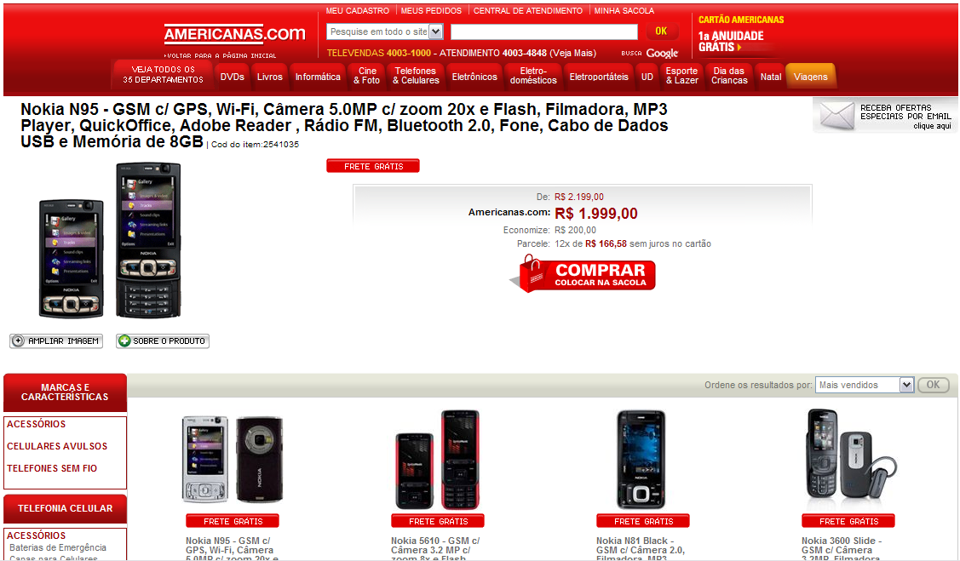


Sistema de e-commerce tradicional
Cliente
Fornecedor
Procura produto na internet
Site de vendas
Usuário
Logística
Compra do Produto
Transporte

Slide 2





Empresas Fornecedoras
Cadastro de produtos
Sistema
Sistema de Vendas B2B
Sistema de gerenciamento de repasse de produtos cadastrados
Site de vendas
Site de vendas
Site de vendas
Meios de Venda
Vendedores

Slide 3




Módulo de Cadastro
Cadastra produto
Avalia o produto e cadastra foto caso o Fornecedor seja tipo C
Fornecedoras
Envia o produto para o estoque caso o Fornecedor seja tipo C
Consulta produtos cadastrados e atualiza estoque conforme as vendas procedam
Envia Produto, caso o Fornecedor seja do grupo Tipo A ou B o envio será do Fornecedor ao Cliente caso seja Tipo C será da Empresa ao Cliente
Empresa
Solicita envio do produto
Módulo de Vendas
Compra o produto
Cliente

Slide 4
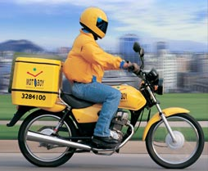



Verificar
Ou
Erro, volta o produto
Venda

Slide 5
Lucros
1 - Taxa de logística
2 – Analise da empresa, Ranking
3 - Vendas

Slide 6
Como tornar acessível o e-commerce para pequenas empresas?

Slide 7
Primeiro dia
Segundo dia
Compra
Produto 2
Compra
Produto 3
Compra
Produto 4
Compra
Produto 1
Enviar para o correio onde será enviado por sedex
Entregar
Produto 1 no
Cliente 1
Entregar
Produto 2 no
Cliente 2
Armazenar pedidos do dia
Se o Cliente for da grande São Paulo
Se o Cliente não for da grande São Paulo
Depositar dinheiro na conta do fornecedor e transportadora
Retirar
Produto 1 no
Fornecedor 1
Retirar
Produto 2 no
Fornecedor 2
Retirar
Produto 3
Fornecedor 3
Retirar
Produto 4
Fornecedor 4
Enviar e-mails para fornecedor do produto de aviso de venda
Contrato
Assinatura Fornecedor
Assinatura cliente
Se tiver problemas
Enviar e-mails para Cliente
Venda do produto X
Data da retirada 01/01/2008
Data de Entrega 01/01/2008
Endereço , Responsável
Contrato
Entregue
Problema
Fornecedor do
Produto 1
Fornecedor do
Produto 2
Fornecedor do
Produto 3
Fornecedor do
Produto 4
Link redirecionando para parte exclusiva do site para o Fornecedor
Venda do produto X
Data da retirada 01/01/2008
Confirmar
Problema
Resolver problema
Link redirecionando para parte exclusiva do site para o Transportador
Lista de Entregas
Enviar e-mails para Transportadora

Slide 8
Cliente Paga pelo produto
Conta Minha
Empresa
Confirma Entrega pela Transportadora
Conta
Fornecedor
Conta
Vendedor

Slide 9
Produtos e Metas
I
Sites de e-commerce para pequenas empresas
Onde poderão cadastrar seus produtos no sistema e vender nos seus próprios sites.
II
Site que irá comercializar todos os produtos.
Onde todos os produtos cadastrados pelas pequenas empresa serão vendidos em um site .
Meta: Visando a maior lucratividade, marketing centralizado, e uma maior oferta de produtos.
III
Site de transportes.
Onde o cliente entrara no site e pode fazer um pedido para transportar uma encomenda.
Meta: Com a maior demanda de logística devido ao crescimento do sistema será necessário a criação de um serviço interno de entrega de produtos, com isso surge uma oportunidade de um site de transporte.

Slide 10
Formas de Arrecadação iniciais
Mensalidade
Cobrado de pequenas empresas que se cadastram mediante o pagamento de parcelas fixas mensal.
Valor: R$ 60,00
Vendas
Na venda dos produtos os consumidores pagam a parte incluído junto ao frete.
Valor: 10% do valor total do produto

Slide 11
Primeira Etapa em Números
I
Arrecadação Fixa Mensal
Descrição | Valor
Mensalidade | R$ 60,00
Custo Fixo Mensal
Descrição | Valor
Hospedagem do sistema | R$ 200,00
Arrecadação Mensal Não Mensurável
Descrição | Valor
10% sobre vendas | ?
Construção de Sites | ?
Custo Não Mensurável
Descrição | Valor
Abertura de empresa | ?
Contratos | ?
Ponto de Equilíbrio
Nº Clientes | Valor
4 | R$ 240,00
Meta
Nº Clientes | Valor
50 | R$ 3.000,00

Slide 12
Segundo Etapa em Números
II
R$ 20.000,00 de arrecadação mensal

Slide 13
Principais Atores do Sistema
Pequenas Empresas
Aonde está?
Como chegar?
Transportadora
Como avaliar o melhor parceiro?
Como enquadrar nos métodos do sistema?
Cliente
Segurança.

Slide 14
Pendências
Abertura de Empresa
Imposto
Habilitar Visa, MasterCard, Boleto
Conta Bancaria
Legislação
Apoio Jurídico
Contrato para Fornecedores, Clientes, Transportadora.

